Slide 1
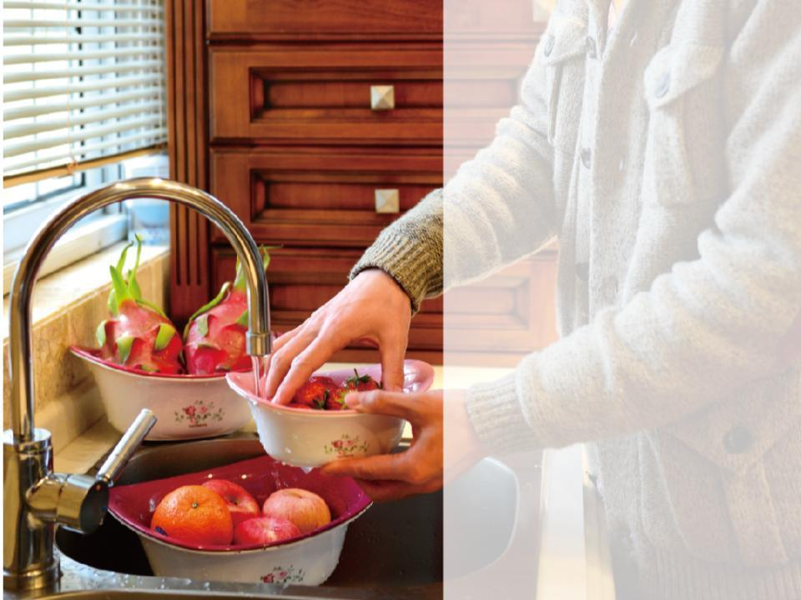

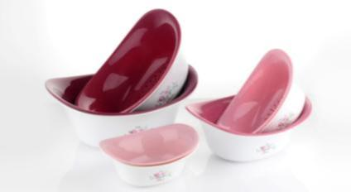
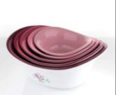
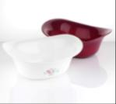
市场参考价： 125.00
批发价：51.00
花园玫瑰果盘十件套
TA110201105ZZ
产品尺寸：1组：16×13.5×5cm容量：400mL ;
2组：18.5×15.5×7.5cm容量：600mL
3组：21.5×18×9cm容量：900mL ;
4组：25×20.5×10cm容量：1400mL
5组：28×23×11.5cm容量：1900mL
装箱明细：12pcs/箱 材质：PP
5种不同尺寸
有滤网搭配无滤网

